Slide 1
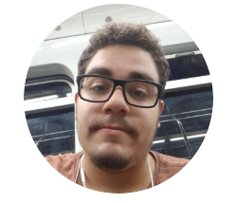
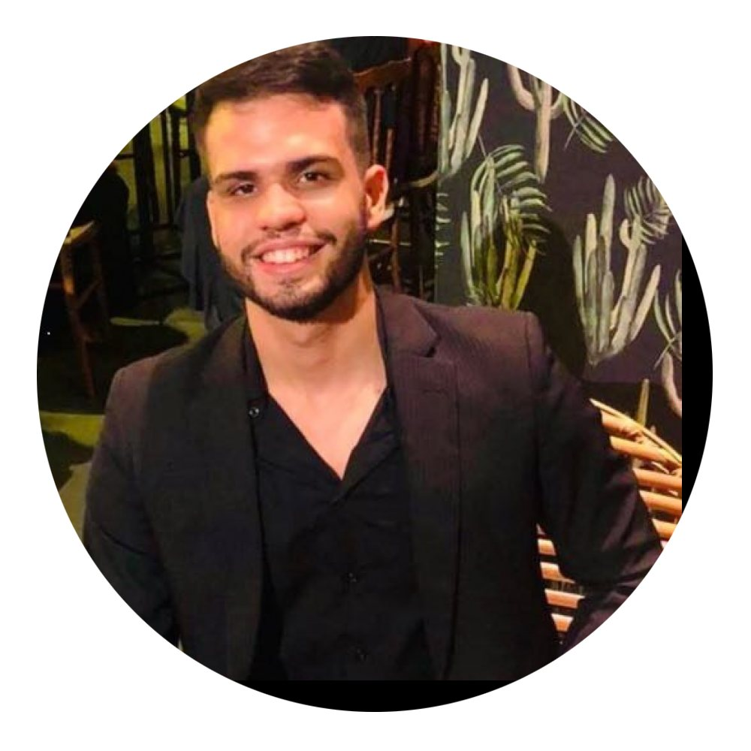
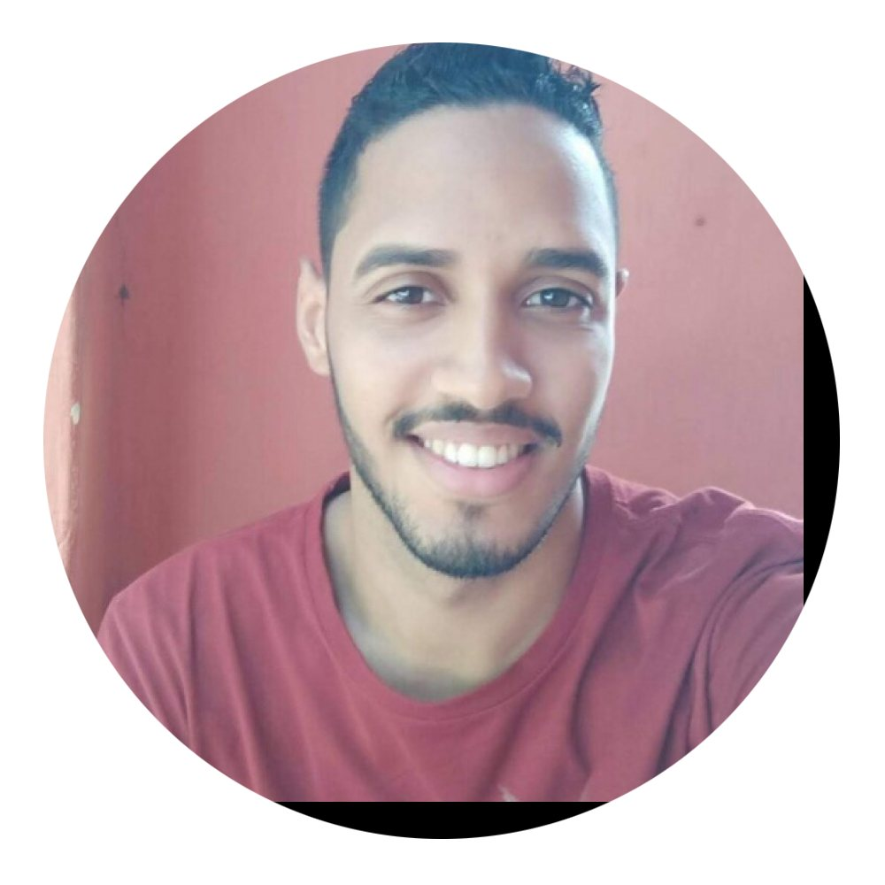
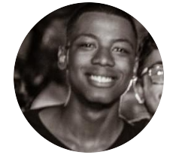
KICK OFF: Plano do Projeto
Lucas do Carmo
Thiago França
Luiz Mendes
Marcson Santos
OTIMIZAÇÃO DA EFICIÊNCIA DO SISTEMA DE REMOÇÃO DOS SERVIDORES DO IFPE

Slide 2
ÍNDICE DA APRESENTAÇÃO
CONTEXTO DO PROJETO
PROCESSO ATUAL
DEMONSTRAÇÃO DO PROCESSO ATUAL
PROPOSTA DE MELHORIA DO PROCESSO
OBJETIVOS DO PROJETO
PREMISSAS ADOTADAS
RISCOS
RESTRIÇÕES
PRINCIPAIS DESAFIOS
METODOLOGIA ADOTADA
STAKEHOLDERS
CRONOGRAMA PRINCIPAL (MACRO)

Slide 3
CONTEXTO DO PROJETO
Trata-se de um sistema informatizado já existente que atinge cerca de 2.500 servidores em cerca de 17 Campus do IFPE.
Responsável pela remoção de servidores entre os Campus do IFPE, para oferecer mobilidade/oportunidade interna de vagas
Foi implementado com a finalidade de equalizar o processo de troca de Campus entre os servidores.
Atualmente possui um tempo de execução do processo superior ao que pode ser realizado, é composto de processos mecânicos que podem ser automatizados.

Slide 4
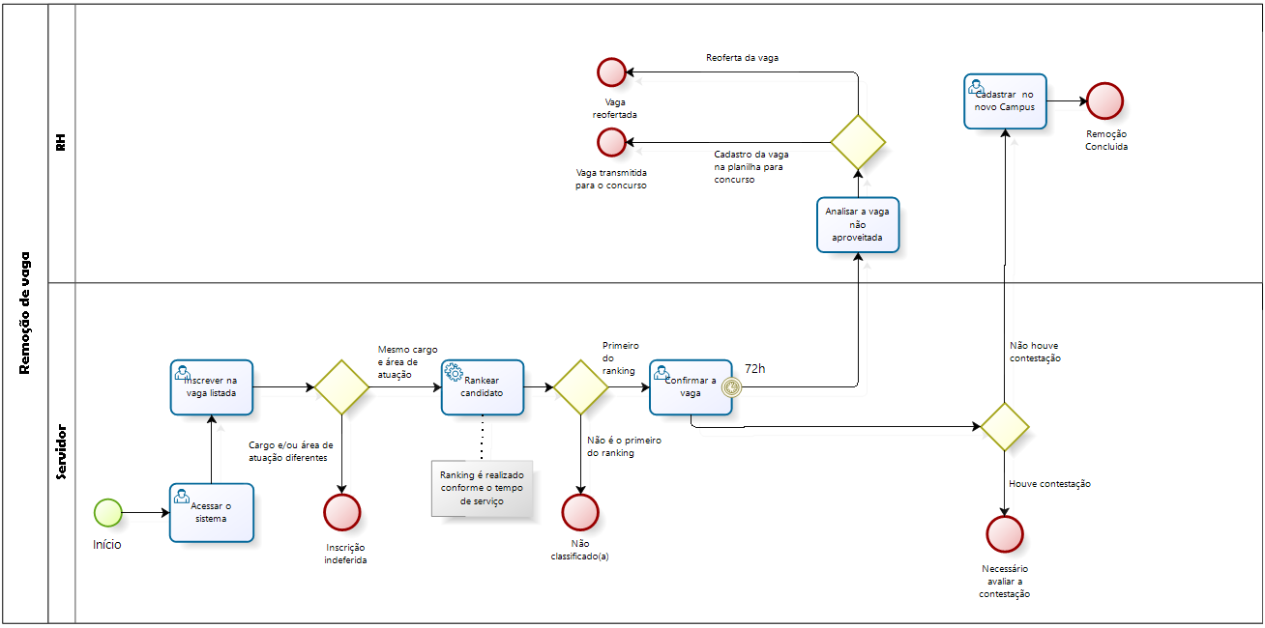
PROCESSO ATUAL

Slide 5
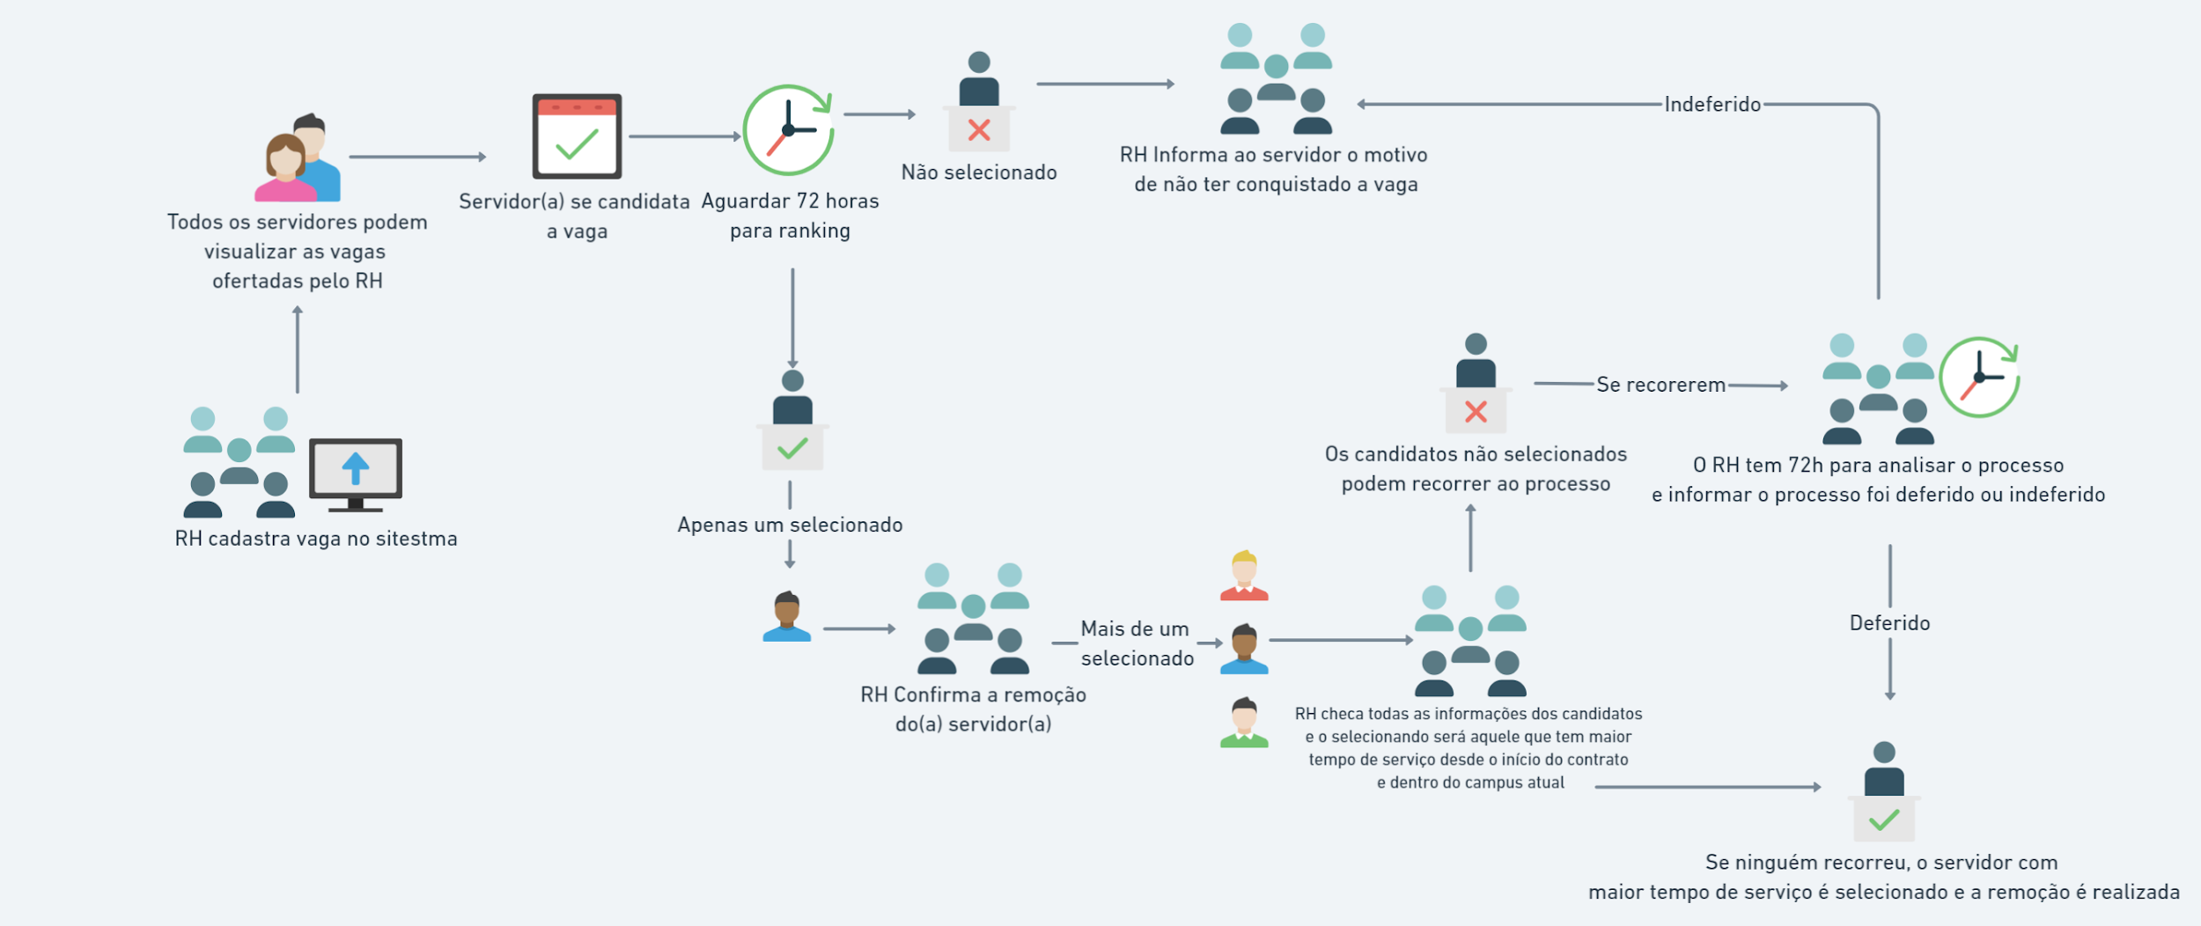
DEMONSTRAÇÃO DO PROCESSO ATUAL

Slide 6
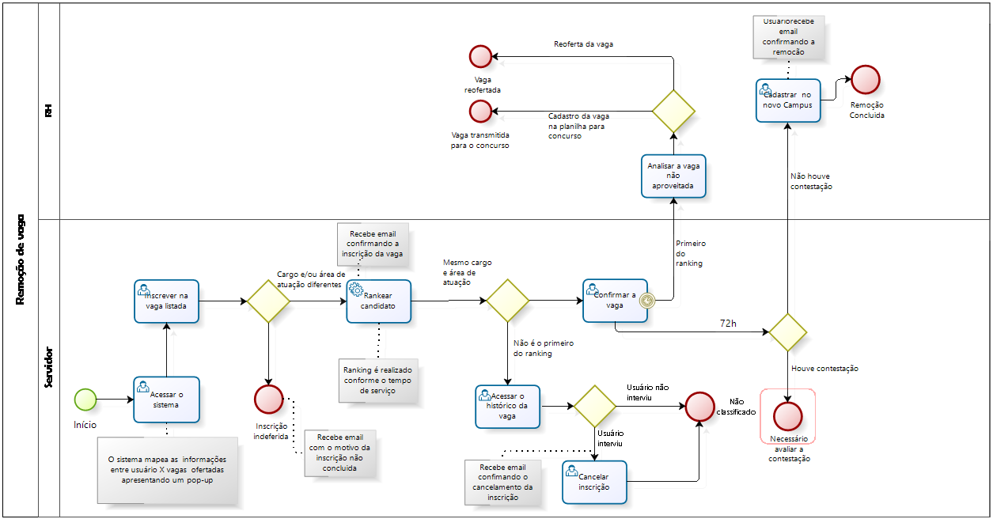
NOVO MODELO DE PROCESSO

Slide 7
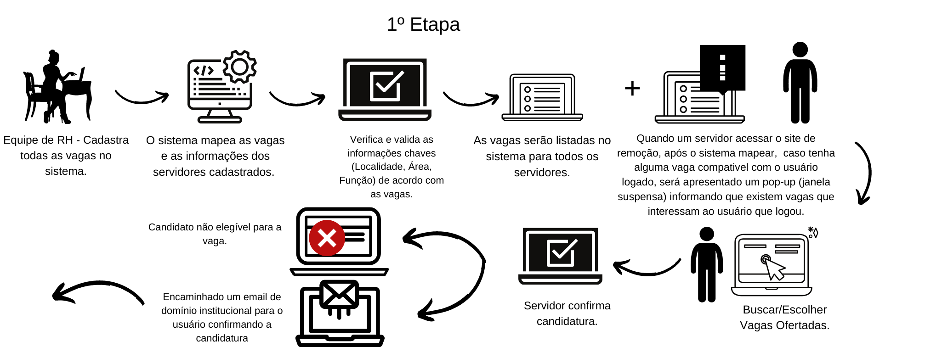
DEMONSTRAÇÃO DO NOVO MODELO

Slide 8
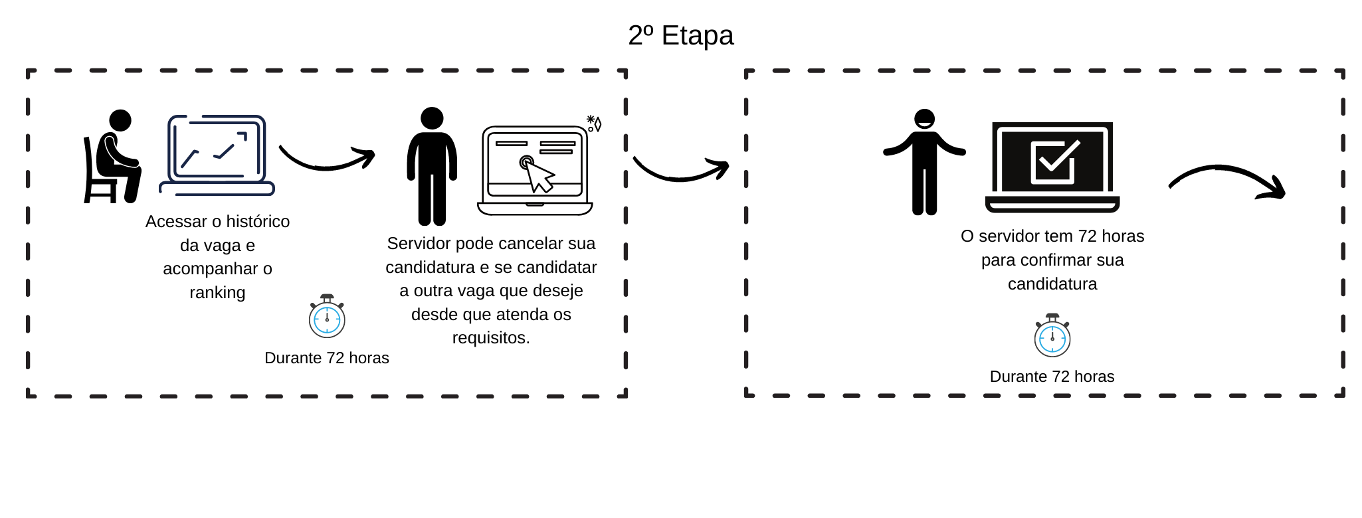
DEMONSTRAÇÃO DO NOVO MODELO

Slide 9
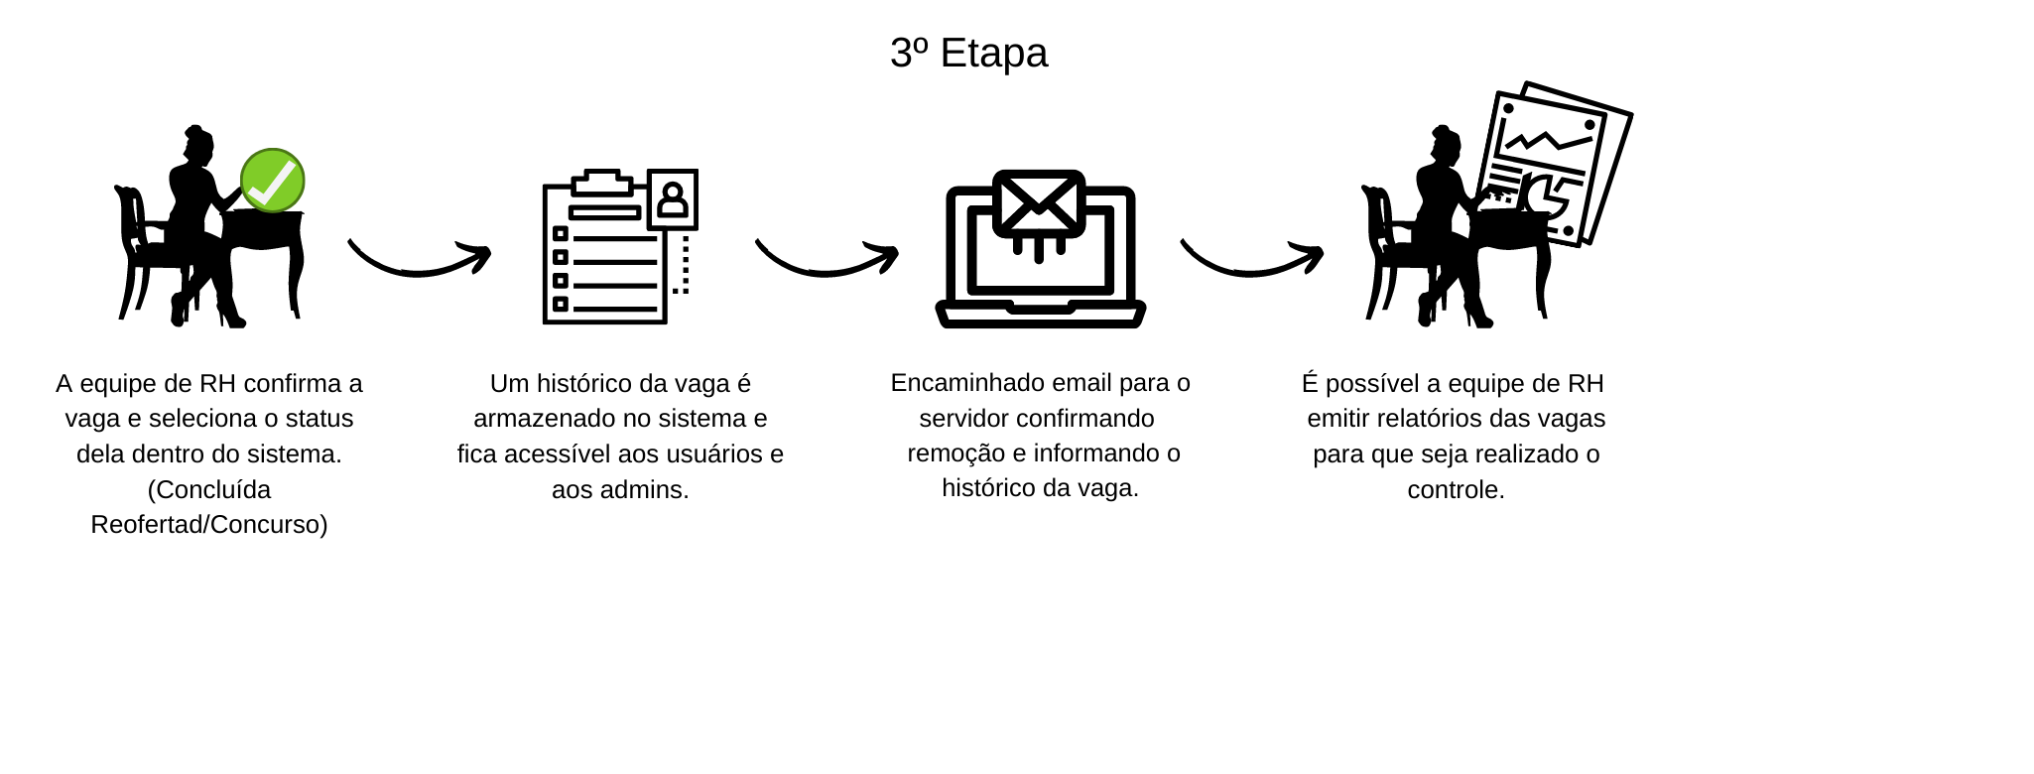
DEMONSTRAÇÃO DO NOVO MODELO

Slide 10
PROPOSTA SOLUTIVA
Benefícios
Criar uma “time line” dentro do sistema para cada vaga ofertada, facilitando a gestão de dados
Irá auxiliar na organização de dados
Possibilidade de um melhor acompanhamento do processo
Diminuir a demanda de atendimento referente a status de vaga
Melhor experiência do usuário

Slide 11
PROPOSTA SOLUTIVA
Benefícios
Possibilidade de acompanhar o ranking de maneira mais interativa
Melhor experiência do usuário
Acompanhamento em tempo real da vaga
Diminuir a demanda de atendimento referente a status de vaga
Melhor acompanhamento e experiência do usuário

Slide 12
PROPOSTA SOLUTIVA
Benefícios
Melhor conexão de dados entre as vagas inseridas e os usuários que utilizam a ferramenta
Diminui o tempo de escolha e do processo de remoção.
Melhora o desempenho do sistema para utilização dos usuários.
Reduz de forma indireta o custo efetivo.

Slide 13
PROPOSTA SOLUTIVA
Benefícios
Ferramenta de email para report e comunicação interativa.
Diminui a demanda de suporte ou informações sobre status ou histórico da vaga..
Reduz o atendimento de chamados sobre problemas de não alocação de vagas

Slide 14
OBJETIVOS DO PROJETO
Melhorar a eficiência do sistema de remoção de servidores do IFPE
Reduzir o tempo do ciclo de remoção do processo atual
Automatizar as funcionalidades manuais vigentes atualmente
Redução de custos reais

Slide 15
PREMISSAS ADOTADAS
Tempo hábil para agir no desenvolvimento do projeto.
Disponibilidade dos stakeholders para encontros.
Disponibilidade de recursos para custeamento
Acesso às informações essenciais para desenvolvimento do plano do projeto.

Slide 16
RISCOS
Falta de disponibilidade dos stakeholders para discussão.
Não possui infraestrutura suficiente para implementação.
Custo planejado ser elevado para entrega do que foi planejado.
Validação negativa do cliente.

Slide 17
RESTRIÇÕES
Falta de encontros pessoais na áreas afetadas pelo projeto.
Finalização do projeto em 3 meses.
Conciliar horário para reunir os stakeholders
Não ter acesso a prática do processo em si

Slide 18
PRINCIPAIS DESAFIOS
Entendimento do funcionamento lógico do sistema na prática.
Noção dos recursos disponíveis.
Encontrar uma ferramenta 100% compatível para aplicação.
Saber a compatibilidade do site do sistema em si.

Slide 19
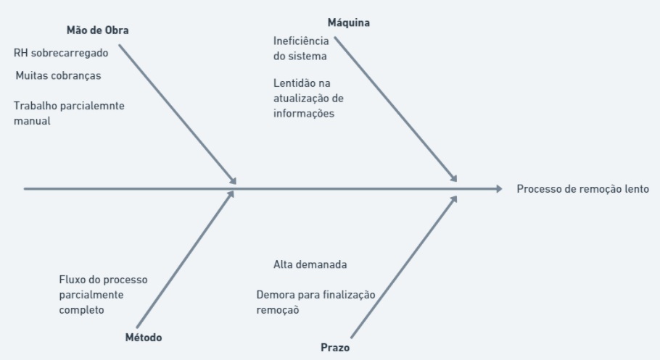
DIAGRAMA DE ISHIKAWA

Slide 20
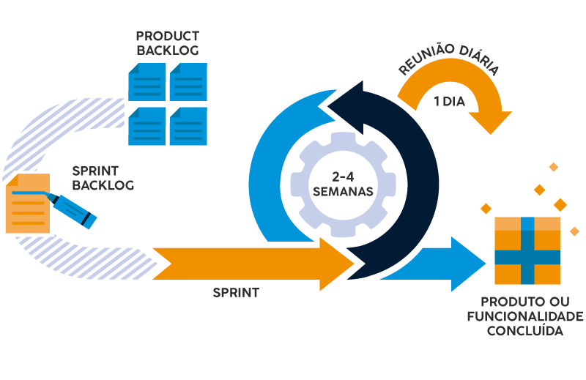
METODOLOGIA ADOTADA (SCRUM)
Product Backlog
24h
Sprint Backlog
1 - 2 semanas
Sprint
Produto Final

Slide 21
RESPONSABILIDADES DO INTEGRANTES (MODELO SCRUM)
Luiz Mendes - Gerente do projeto: Responsável por assegurar o escopo do projeto, monitorar os indicadores dos projetos, obter, selecionar e adquirir recursos humanos, financeiros e materiais, coordenar as partes interessadas, gerenciar conflitos e comunicar decisões e resultados
Marcson Santos - Scrum Master: Responsável por potencializar o trabalho da equipe e torná-la independente para a realização das funções, permitindo a comunicação entre as partes envolvidas na produção.
Thiago França - PMO: Responsável por disponibilizar informações consolidadas sobre os projetos que estão sob seu controle;
Lucas do Carmo - PMO: Responsável por fornecer suporte metodológico e ferramental para os gerentes de projetos.

Slide 22
STAKEHOLDERS
Descrição | Stakeholder
Patrocinador | IFPE
Cliente Final | Zilmara Peixoto
Product Owner (Cliente) | Marco Eugênio
Gerente do projeto | Luiz Felipe Mendes
Scrum Master | Marcson Santos
PMO | Lucas do Carmo
PMO | Thiago de França
Tester / Usuário Final | Servidores do IFPE
Consultor(a) SGE | Simone Santos
Consultor(a) de PGP | Alexandre Vasconcelos
Consultor(a) de GPN | Carla Lima

Slide 23
Comunicação Adotada
Devido ao cenário atual de pandemia que a humanidade enfrenta, o processo de comunicação é realizado através de encontros virtuais entre as partes que compõe o projeto como um todo.
StakeHolders | Mensagens Instatâneas | Encontro Síncronos (Meeting Online)
GP e Equipe | Diário | 1 vez na semana
(GP+Equipe) e Product Owner (cliente) | Diário | 1 vez a cada 15 - 20 dias
(GP+Equipe) e Cliente Real | Não houve ainda | 1 vez a cada 15 - 20 dias

Slide 24
Custos do Projeto
Custo (Homem x Hora)
Funções | Integrantes | Salário Mensal | Salário Hora
Gerente de Projeto | Luiz Felipe Mendes | R$ 10.804,37 | R$ 64,30
Scrum Master | Marcson Santos | R$ 8.788,00 | R$ 52,30
PMO | Lucas do Carmo | R$ 7.232,00 | R$ 43,04
PMO | Thiago de França | R$ 7.232,00 | R$ 43,04
 | Custo Total Estimado | R$ 34.056,37 | R$ 202,68
Obs: Os custos são baseados em 21 dias úteis levando em conta 8 horas de trabalho.

Slide 25
Custos do Projeto
Custo (Homem x Hora)
Funções | Tempo Dedicado (hrs/dia) | Salário Hora | Dias Trabalhados | Custo Final
Gerente de Projeto | 4 | R$ 64,30 | 30 | R$ 7.716
Scrum Master | 4 | R$ 52,30 | 30 | R$ 6.276
PMO | 4 | R$ 43,04 | 30 | R$ 5.164
PMO | 4 | R$ 43,04 | 30 | R$ 5.164
Total |  | R$ 202,68 |  | R$ 24.320
Obs: São trabalhados 3 dias por semana entre o período de 01/09/2020 até 14/11/2020.

Slide 26
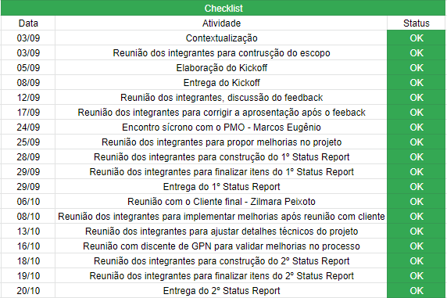
ATIVIDADES REALIZADAS

Slide 27
AJUSTES REALIZADOS
Ajustamos a ordem da apresentação a fim de atingir o objetivo principal.
Migramos do Github para o trello para organização das tarefas da equipe.
Atualizado o modelo de apresentação da contextualização para apoiar o entendimento de maneira visual.
Realizamos alterações na metodologia adotada.
Adicionado os custos totais do integrantes do projeto (Homem x Hora)

Slide 28
MATRIZ DE EVENTOS
DATA | Evento | Luiz | Lucas | Marcson | Thiago |  | Legenda:
03/09 | Reunião para contextualização do caso | A | R | R | R |  | R | Responsável
03/09 | Reunião do integrantes para estruturar o processo | R | R | R | A |  | A | Autoridade
08/09 | Kickoff | A | R | R | R |  | C | Consultado
17/09 | Reunião para correção do elementos apontados no kickoff | A | C | C | C |  | I | Informado
24/09 | Reunião de Validação da Modelagem do Processo Atual | A | R | C | C
29/09 | 1º Status Report | A | R | R | R
08/10 | Reunião para implementar melhoria | C | C | A | C
13/10 | Elaboração da proposta solutiva | A | C | R | C
16/10 | Reunião de Validação de Propostas Solutiva | A | R | R | R
20/10 | 2 º Status Report | A | R | R | R
29/10 | Reunião de Ajustes e Feedbacks | A | C | C | C
13/11 | Entrega Final | A | R | R | R

Slide 29
CRONOGRAMA PRINCIPAL (MACRO)
01/09/2020 - Início do Projeto
08/09/2020 - Kickoff
Apresentação do Plano Inicial do projeto
29/09/2020 - 1º Status Report
Será apresentado o andamento do projeto em sua construção
21/10/2020 - 2º Status Report
Será apresentado o andamento do projeto em sua construção.
14/11/2020 - Apresentação Final do projeto
Apresentação do projeto construído e pronto para aplicação de fato, pronto para realização dos testes de implementação

